Slide 1


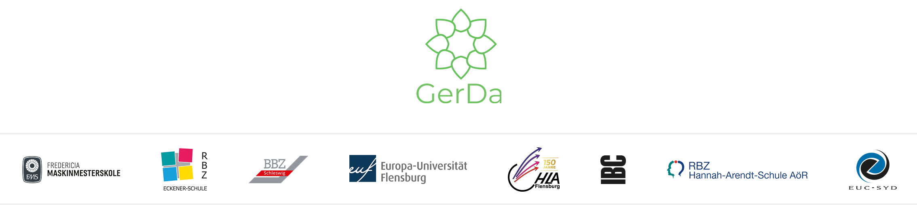
Schokolade global
Die bitteren Seiten der süßen Versuchung

Slide 2

Vorüberlegungen zur Stationsarbeit
Leitidee
Die Schülerinnen und Schüler sollen am Beispiel des Alltagsprodukts Schokolade erkennen, dass hinter scheinbar einfachen Konsumgütern komplexe globale Zusammenhänge stehen. Durch die Auseinandersetzung mit ökologischen, sozialen und ökonomischen Aspekten der Kakaoproduktion werden sie anhand einer Stationsarbeit dafür sensibilisiert, welche Auswirkungen ihr eigenes Konsumverhalten auf Menschen und Umwelt hat.
Zielgruppe
Die Stunde (ca. 90 Minuten) wurde für eine Lerngruppe des AVflex-Bereichs konzipiert, kann jedoch ebenso in der beruflichen Orientierung oder in gastronomischen Ausbildungsberufen eingesetzt werden – etwa bei angehenden Köchinnen und Köchen oder Fachkräften im Gastgewerbe. Das Material wurde für eine Lerngruppe entwickelt, die heterogen zusammengesetzt ist und in der viele Schülerinnen und Schüler über ein eher niedriges Sprachniveau verfügen. Die Lernenden unterscheiden sich häufig deutlich hinsichtlich ihrer schulischen Vorerfahrungen, ihrer Sprach- und Lesekompetenz sowie ihrer Fähigkeit, über längere Zeit konzentriert zu arbeiten. Zugleich zeigen sie ein hohes Bedürfnis nach handlungsorientierten, klar strukturierten und lebensweltbezogenen Lernangeboten, die ihnen einen unmittelbaren Bezug zu ihrem Alltag ermöglichen. Gerade das Thema Schokolade bietet sich dafür an, da es eine starke Alltagsnähe besitzt und zugleich komplexe Fragen globaler Nachhaltigkeit aufwirft.
Inhaltliche Vor- und Nachbereitung
Vor der Stationsarbeit muss die Auseinandersetzung mit dem Begriff „Nachhaltigkeit“ und den 17 Nachhaltigkeitszielen stehen. Dafür sind im Internet unterschiedliche Materialien verfügbar. Die Schülerinnen und Schüler sollten die Ziele kennen und eine Vorstellung davon haben, was sich dahinter verbirgt. Für die Arbeit an den Stationen sollte eine Übersicht der SDGs für die Schülerinnen und Schüler verfügbar sein (als Arbeitsblatt, als zusätzliches Material an den Stationen oder als Plakat im Raum).
Im Anschluss an die Stationsarbeit muss eine Reflexionsstunde erfolgen, in der die Schülerinnen und Schüler im Plenum zusammentragen, welche SDGs sie als kritisch identifiziert haben. Zudem sollen in diesem Rahmen die Lösung- und Verbesserungsvorschläge vorgestellt und diskutiert werden. An dieser Stelle kann auch das Ergebnis der Verkostung thematisiert werden. Wenn weitere Unterrichtszeit zur Verfügung steht bietet sich auch der Vergleich verschiedener Siegel (Fair Trade, BIO etc.) zur Vertiefung an.

Slide 3
Didaktische Entscheidungen
Didaktisch ist das Thema von hoher Gegenwarts- und Zukunftsbedeutung. Schokolade ist ein Produkt, das alle Schülerinnen und Schüler kennen, regelmäßig konsumieren und mit positiven Emotionen verbinden. Gleichzeitig ist die Produktion von Kakao mit ökologischen Risiken, sozialen Problemen wie Kinderarbeit und wirtschaftlichen Ungleichheiten verbunden. Am Beispiel dieses vermeintlich alltäglichen Lebensmittels lassen sich zentrale Aspekte nachhaltigen Konsums exemplarisch verdeutlichen. Die Stunde soll die Lernenden dafür sensibilisieren, dass hinter Konsumgütern globale Lieferketten stehen, in denen sowohl Umwelt als auch Menschen massiv belastet werden können. Für die Zukunft der Schülerinnen und Schüler – unabhängig davon, welchen beruflichen Weg sie später wählen – ist es bedeutsam, verantwortungsvolle Konsumentscheidungen treffen zu können.
Methodische Entscheidungen
Zu Beginn der Stunde wird der gesamte Ablauf der Stationsarbeit gemeinsam mit der Klasse sorgfältig besprochen, sodass alle Schülerinnen und Schüler in der Lage sind, die einzelnen Stationen selbstständig zu durchlaufen. Dabei wird auch der Laufzettel im Detail erklärt, insbesondere der Hinweis, dass die Schülerinnen und Schüler zu jeder Station bzw. zu jedem thematischen Schwerpunkt Verbesserungsvorschläge notieren sollen. Diese Reflexionsaufgabe dient der vertieften Auseinandersetzung mit den Inhalten: Die Lernenden sollen nicht nur Missstände erkennen, sondern aktiv darüber nachdenken, wie bestimmte Prozesse – etwa der Kakaoanbau, die Ernte oder der Transport – nachhaltiger und fairer gestaltet werden könnten. Durch diese Aufgabenstellung wird ihr kritisches Denken gefördert und der Transfer zu eigenen Handlungsmöglichkeiten angeregt.
Es wurde bewusst eine Stationsarbeit gewählt. Diese Arbeitsform ermöglicht individuelles und selbständiges Lernen in einem klar strukturierten Rahmen. Die Lernenden arbeiten allein, können sich jedoch bei Bedarf mit ihren Mitschülerinnen und Mitschülern am Gruppentisch austauschen. Die Lehrkraft übernimmt dabei die Rolle einer Lernbegleitung, die unterstützt, anregt und bei Fragen zur Verfügung steht. Die Stationsarbeit eignet sich besonders für heterogene Lerngruppen, da sie unterschiedliche Lerntempi zulässt und durch vielfältige, anschauliche Materialien motivierend wirkt. Ein Laufzettel strukturiert die Stunde: Die Schülerinnen und Schüler halten durch Abhaken fest, welche Stationen sie bereits bearbeitet haben, und behalten so jederzeit den Überblick. Zu jeder Station steht zudem ein Lösungszettel bereit, der eine direkte Selbstkontrolle ermöglicht und die Eigenverantwortung sowie die Selbstorganisationsfähigkeit der Lernenden stärkt.

Slide 4
Lernziele
1. Fachkompetenz
Die Schülerinnen und Schüler …
benennen ökologische, soziale und wirtschaftliche Probleme der Schokoladenproduktion, indem sie Informationen aus den Stationen zu Anbau, Ernte, Kinderarbeit sowie Transport und Handel auswerten.
erklären die Bedeutung nachhaltigen Konsums, indem sie die globalen Auswirkungen ihres eigenen Schokoladenkonsums reflektieren.
beschreiben, was Kinderarbeit bedeutet, indem sie Ursachen und Folgen aus dem Kurzfilm herausarbeiten.
erläutern den Ablauf der Kakaoernte, indem sie Bilder und Textbeschreibungen zuordnen.
analysieren die Preisverteilung einer Schokoladentafel, indem sie die geschätzte und tatsächliche Verteilung vergleichen.
2. Sozialkompetenz
Die Schülerinnen und Schüler …
unterstützen sich gegenseitig, indem sie am Gruppentisch Fragen klären und Arbeitsschritte besprechen.
zeigen Empathie, indem sie ihre Gefühle zum Thema Kinderarbeit austauschen.
entwickeln gemeinsame Lösungsansätze, indem sie Verbesserungsmöglichkeiten zu nachhaltigem Anbau, fairer Arbeit oder Transport diskutieren.
3. Methodenkompetenz
Die Schülerinnen und Schüler …
nutzen digitale Medien, indem sie QR-Codes scannen und Lernapps zur Selbstkontrolle einsetzen.
erschließen Informationen, indem sie Bilder und Texte kombinieren und relevante Textstellen markieren.
ermitteln Transportwege, indem sie Fäden auf der Karte legen und Entfernungen in Kilometer umrechnen.
vergleichen Geldverteilungen, indem sie eigene Schätzungen mit realen Zahlen gegenüberstellen.
beurteilen Geschmack und Qualität, indem sie verschiedene Schokoladen sensorisch testen.
4. Selbstkompetenz
Die Schülerinnen und Schüler …
übernehmen Verantwortung für ihren Lernprozess, indem sie die Stationen selbstständig bearbeiten und ihren Laufzettel führen.
korrigieren ihre Ergebnisse selbst, indem sie die Lösungszettel nutzen.
entwickeln eigene Ideen für nachhaltige Verbesserungen, indem sie Verbesserungsvorschläge zu jeder Station notieren.
reflektieren ihre Rolle als Konsument*in, indem sie persönliche Gefühle und Gedanken zu Kinderarbeit und Nachhaltigkeit bewusst wahrnehmen.
ziehen Konsequenzen für zukünftige Kaufentscheidungen, indem sie nachhaltige Kriterien für ihren eigenen Schokoladenkonsum formulieren.

Slide 5
Die Stationen 1 - 3
In Station 1 – Kakaoanbau beschäftigen sich die Schülerinnen und Schüler mit den wichtigsten Kakaoanbaugebieten und lesen einen Informationstext, in dem die ökologischen und gesundheitlichen Risiken von Monokulturen erläutert werden.
Für die Zuordnung der Länder erhalten die Schülerinnen und Schüler zunächst einen QR-Code, der sie zu einer interaktiven Lernaufgabe auf LearningApps führt. Dort können sie die wichtigsten Anbauländer den richtigen Positionen auf der Weltkarte zuordnen und anschließend selbst überprüfen, ob ihre Lösung korrekt ist. Dieser digitale Zugang erleichtert den Lernenden die Orientierung auf der Weltkarte. Im Anschluss übertragen die Schülerinnen und Schüler die Länder farbig auf eine eigene Weltkarte, die ihnen als Arbeitsblatt zur Verfügung steht.
Im zweiten Schritt arbeiten die Lernenden mit dem Informationstext, aus dem sie die gesundheitlichen und ökologischen Risiken von Monokulturen herausarbeiten sollen. Da viele Schülerinnen und Schüler über ein niedriges Sprachniveau verfügen oder Schwierigkeiten beim Lesen haben, steht der Text zusätzlich als Audiodatei zur Verfügung. Damit wird gewährleistet, dass auch lernschwächere oder sprachlich benachteiligte Schülerinnen und Schüler an der Station arbeiten können.
In Station 2 – Kakaoernte und Arbeitsbedingungen schneiden die Lernenden Bilder zum Ablauf der Kakaoernte aus und ordnen ihnen passende Beschreibungstexte zu. Die Arbeit mit Bildern erleichtert den Schülerinnen und Schülern den Zugang zum Thema, da sie den Ernteprozess visuell nachvollziehen können und somit einen anschaulichen Einstieg erhalten. Durch das Ausschneiden, Sortieren und Zuordnen wird zudem die aktive Auseinandersetzung mit dem Material gefördert und ein handlungsorientiertes Lernen ermöglicht. Anschließend markieren die Lernenden die Textstellen, die auf die herausfordernden und belastenden Arbeitsbedingungen hinweisen. Dabei erkennen sie, dass die Arbeit körperlich sehr anstrengend und teilweise gefährlich ist. Die Aufgabe sensibilisiert die Schülerinnen und Schüler für die Arbeits- und Gesundheitsrisiken auf Kakaoplantagen und unterstützt sie darin, diese kritisch zu reflektieren.
In Station 3 – Kinderarbeit beschäftigen sich die Schülerinnen und Schüler mit der sozialen Dimension des Themas. Mithilfe eines Kurzfilms setzen sie sich damit auseinander, was Kinderarbeit bedeutet, welche Gründe dafür verantwortlich sind und welche Folgen sie für die betroffenen Kinder hat. Der Film bietet dabei den Vorteil, dass durch Bilder und reale Einblicke ein emotionaler Zugang entsteht, der das Verständnis vertieft und die Lebenssituation der Kinder verdeutlicht. So erkennen die Lernenden, wie stark Kinder auf Kakaoplantagen durch körperliche Belastungen, fehlende Bildungschancen und gesundheitliche Risiken beeinträchtigt werden. Anschließend reflektieren sie ihre eigenen Gefühle und Reaktionen auf das Gesehene. Diese Verbindung aus fachlicher Information und emotionaler Betroffenheit sensibilisiert die Schülerinnen und Schüler für das Thema und stärkt zugleich ihre moralischen und sozialen Kompetenzen.

Slide 6
Die Stationen 4 - 5
In Station 4 – Transport und Handel geht es um die ökonomische und ökologische Seite der Schokoladenproduktion. Die Schülerinnen und Schüler legen mit einem Faden die Wege nach, die eine Schokoladentafel um die Welt zurücklegt. Dies hat den Vorteil, dass durch das Legen des Fadens sie die weiten Transportstrecken besser sehen und verstehen können, statt sie sich nur vorzustellen. Danach rechnen sie die gemessenen Strecken in Kilometer um und lernen so, wie viel CO₂ auf diesen Wegen entstehen kann.
Anschließend beschäftigen sich die Lernenden damit, wie der Preis einer Schokoladentafel verteilt wird. Sie schätzen zuerst selbst, wie viel Geld wohl an die Kakaobauern, den Handel, den Transport oder den Supermarkt geht. Das Arbeiten mit echten Geldbeträgen macht das Thema greifbar und leicht verständlich. Beim Vergleich mit der tatsächlichen Verteilung erkennen sie, dass die Kakaobauern nur einen sehr kleinen Teil erhalten. So werden die Schülerinnen und Schüler auf einfache Weise für ungerechte Bezahlung und globale Ungleichheit sensibilisiert.
Station 5 – Verkostung: Die Schülerinnen und Schüler probieren verschiedene Schokoladen und stimmen anschließend darüber ab, welche ihnen am besten schmeckt. Die Verkostung dient nicht nur der Motivation, sondern ist didaktisch sinnvoll eingebettet: Sie bietet den Lernenden die Möglichkeit, Geschmack, Qualität und Nachhaltigkeit miteinander in Verbindung zu bringen. In der folgenden Stunde werden die Ergebnisse der Abstimmung gemeinsam besprochen. Dann wird auch aufgelöst, welche Sorten hinter den verkosteten Schokoladen steckten und ob nachhaltige oder faire Produkte geschmacklich bevorzugt wurden. Dadurch wird ein direkter Bezug zu bewussten Konsumentscheidungen hergestellt und der Lernprozess weiter vertieft.
Station 6 – Quiz bietet den Schülerinnen und Schülern, die die vorherigen Aufgaben bereits beendet haben, eine weiterführende Beschäftigungsmöglichkeit. Über ein Online-Quiz auf LearningSnack wiederholen und vertiefen sie zentrale Inhalte aller Stationen. Das digitale Format ermöglicht ihnen, in ihrem eigenen Tempo weiterzuarbeiten und durch das direkte Feedback ihren Lernstand selbst einzuschätzen. Gleichzeitig trägt diese Station dazu bei, den Ablauf der Stationsarbeit zu entzerren: Schnell arbeitende Schülerinnen und Schüler bleiben aktiv eingebunden, während andere ohne Zeitdruck an ihren Aufgaben weiterarbeiten können.

Slide 7
Materialien für die Stationsarbeit:
Kopien in Schülerzahl:
Laufzettel (mit Rückseite „Verbesserungsvorschläge“)
Station 1: Weltkarte
Textbogen „Kakaoanbau: Umwelt- und Gesundheitsrisiken“
Station 2: Arbeitsbogen zum Ausschneiden
Arbeitsbogen zum Aufkleben
Station 3: Arbeitsbogen „Kinderarbeit“
Station 4: Arbeitsbogen „Transportwege“
Arbeitsbogen „Kakaohandel“
Arbeitsaufträge zum Verbleib an den Stationen (evtl. laminiert):
Station 1
Station 2
Station 5 – Achtung: Wenn die Abstimmung online erfolgen soll, muss hier der entsprechende QR-Code eingefügt werden.
Station 6
Lösungen für die Lösungsstation
Weitere Materialien:
Station 2: Scheren
Kleber
Station 4: Karte (Afrika & Europa)
Wollfaden
Lineal
Evtl. Taschenrechner
1 Euro in kleinen Münzen
Station 5: 1 x Schokolade – Fairtrade & BIO
1 x Schokolade – konventionell
1 x Schokolade – Alternative ohne Kakaoanteil (z.B. ChoViva)
Schilder mit A, B C
Bei analoger Abstimmung: Klebepunkte
Quellen:
Station 2:
OroVerde - Die Tropenwaldstiftung: https://www.regenwald-schuetzen.org
Station 3:
Norddeutscher Rundfunk: https://www.tagesschau.de/wirtschaft/verbraucher/schokolade-kinderarbeit-100.html

Slide 8

Name: ____________ Klasse: Datum: _______
Laufzettel zur
Stationsarbeit
Station Farbe | Thema | erledigt
1 Rot | Kakaoanbau
2 Grün | Kakaoernte und Arbeitsbedingungen
3 Gelb | Kinderarbeit
4 Blau | Der Kakaotransport und -handel
5 Lila | Verkostung
 | Für die Schnellen:
6 Braun | Quiz

Slide 9
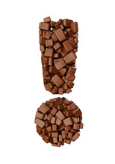
Verbesserungsvorschläge
Station Farbe | Thema | vernachlässigte BNE- Nachhaltigkeitsziele | Meine Verbesserungsvorschläge
1 Rot | Kakaoanbau | ____________________________________________________________________ | ____________________________________________________________________________________________________________________
2 Grün | Kakaoernte und Arbeits-bedingungen | ____________________________________________________________________ | ____________________________________________________________________________________________________________________
3 Gelb | Kinderarbeit | ____________________________________________________________________ | ____________________________________________________________________________________________________________________
4 Blau | Kakaotransportund -handel | ____________________________________________________________________ | ____________________________________________________________________________________________________________________
5 Lila | Verkostung | / | /

Slide 10


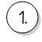

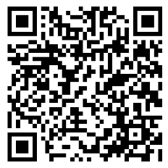


Kakaoanbau
Scanne den QR-Code!
-> Du kommst zu einer Weltkarte mit den wichtigsten Kakaogebieten
-> Auf der Karte siehst du rote Markierungen.
-> Drücke auf die roten Markierungen.
-> Ordne die Länder den richtigen Stellen auf der Karte zu.
-> Kontrolliere deine Lösung, indem du auf das blaue Symbol drückst.
Male die Länder auf deiner eigenen Weltkarte farbig aus und übertrage die jeweilige Farbe in die Legende.
Lies den Informationstext und markiere die Umwelt- und Gesundheitsrisiken in Monokulturen.
Wie könnte man die Umwelt- und Gesundheitsrisiken beim Kakaoanbau reduzieren?
Notiere deine Ideen auf der Rückseite des Laufzettels in Zeile 1.
.

Slide 11
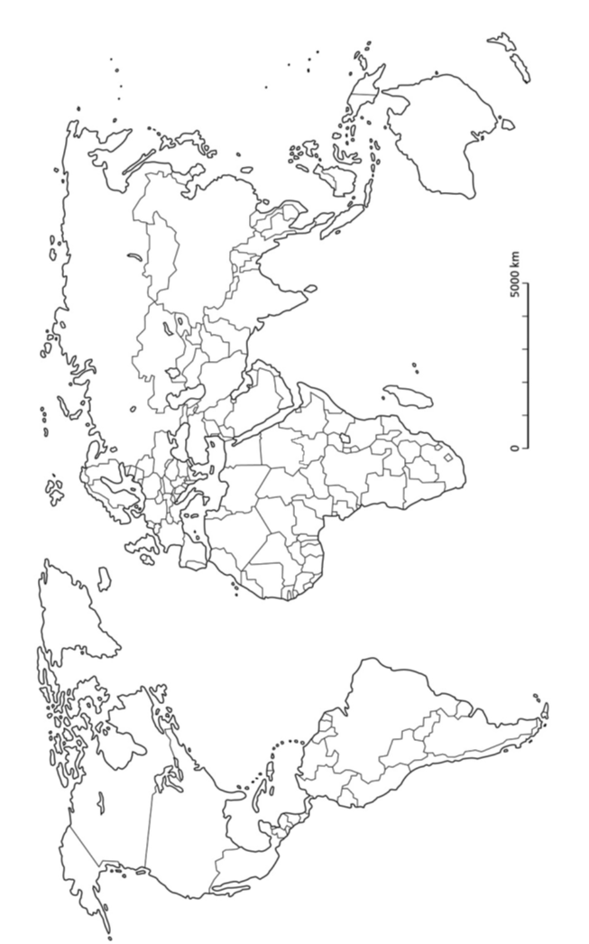
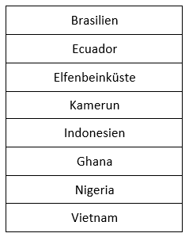
Kakaoanbau
Kakao - Die größten Anbaugebiete
Legende

Slide 12
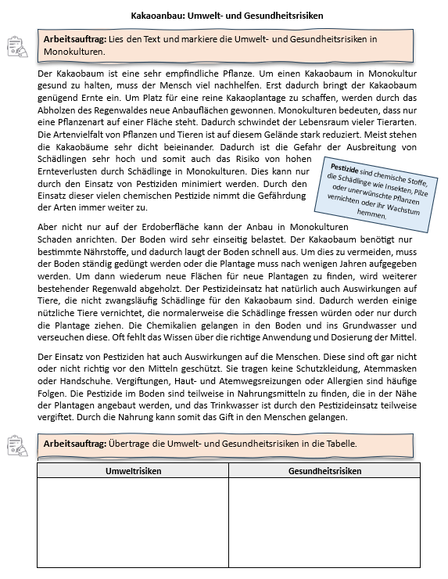

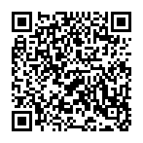
Kakaoanbau
Keine Lust auf Lesen?
Zur Audiodatei geht´s hier lang

Slide 13
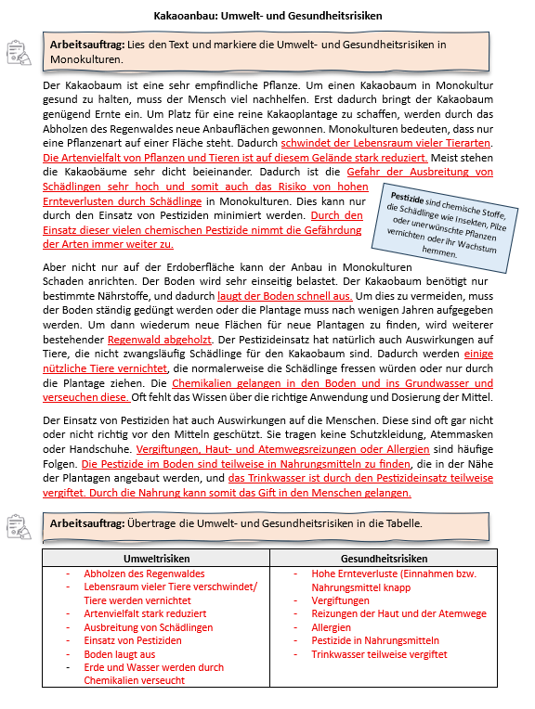
Kakaoanbau
Lösung

Slide 14



Kakaoernte und
Arbeitsbedingungen
Schneide die Bilder und die Textfelder aus.
Finde den passenden Text zu jedem Bild.
Klebe Bilder und Textfelder in der richtigen Reihenfolge in die Tabelle.
Markiere farbig, was du über die Arbeitsbedingungen bei der Kakaoernte erfährst.
Wie könnte die Kakaoernte sicherer werden? Notiere deine Vorschläge auf der Rückseite des Laufzettels in Zeile 2.

Slide 15
Kakaoernte und Arbeitsbedingungen

Slide 16
Kakaoernte und Arbeitsbedingungen

Slide 17
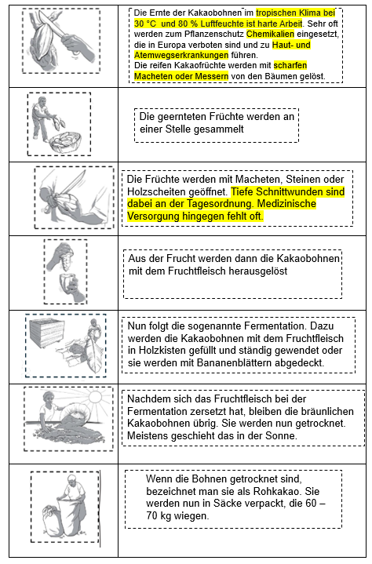
Kakaoernte und Arbeitsbedingungen
Lösung

Slide 18

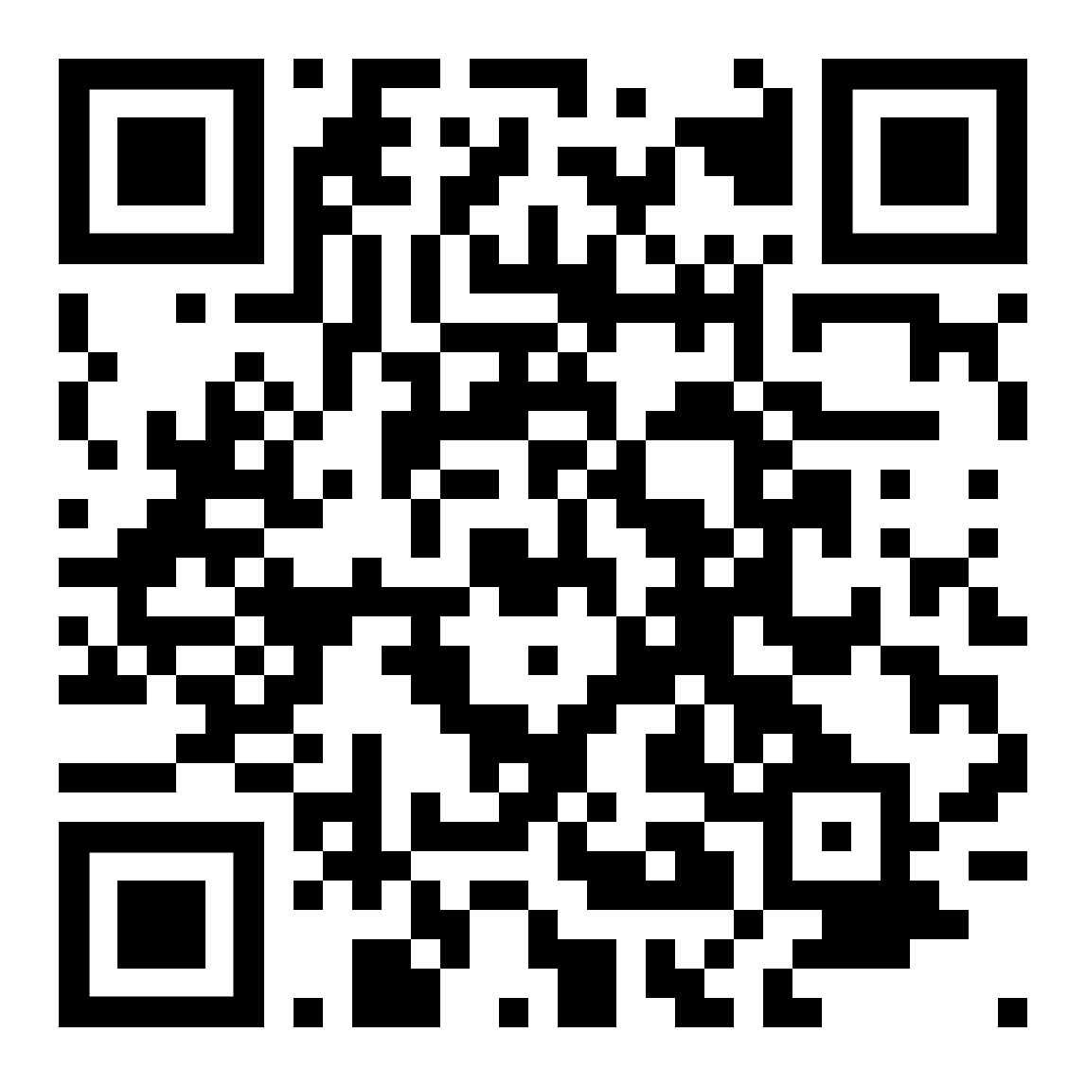
Kinderarbeit und Schokolade
Sieh dir den Kurzfilm „Kinderarbeit für Schokolade“ an.
Beantworte die folgenden Fragen:
1. Notiere zwei Dinge, die dich besonders überrascht oder schockiert haben:
__________________________________________________________________________________________________________________________________________________________
2. Erkläre mit eigenen Worten, was Kinderarbeit bedeutet.
____________________________________________________________________________________________________________________________________________________________________________________________________________________________________________________________________________________________________________________
3. Warum müssen viele Kinder auf Kakaoplantagen arbeiten? Nenne zwei Gründe.
__________________________________________________________________________________________________________________________________________________________
4. Welche Folgen hat Kinderarbeit für die Kinder?
____________________________________________________________________________________________________________________________________________________________________________________________________________________________________________________________________________________________________________________
5. Wie fühlst du dich, wenn du erfährst, dass Kinder für Schokolade arbeiten müssen?
_______________________________________________________________________________________________________________________________________________________________________________________________________________________________________
Zum Film geht´s hier lang!
Wie kann man verhindern, dass Kinder arbeiten müssen?
Notiere deine Vorschläge auf der Rückseite des Laufzettels in Zeile 3.

Slide 19

Kinderarbeit und Schokolade
Lösung
Beantworte die folgenden Fragen:
1. Notiere zwei Dinge, die dich besonders überrascht oder schockiert haben:
individuelle Lösung
2. Erkläre mit eigenen Worten, was Kinderarbeit bedeutet.
Kinderarbeit bedeutet, dass Kinder arbeiten und deswegen nicht mehr zur Schule gehen
können. Die Arbeit schadet der Entwicklung der Kinder und sie sind zu jung für diese Arbeit.
3. Warum müssen viele Kinder auf Kakaoplantagen arbeiten? Nenne zwei Gründe.
Sie wurden von ihren Eltern verkauft.
Sie müssen Geld für ihre Familien verdienen.
4. Welche Folgen hat Kinderarbeit für die Kinder?
Sie werden krank.
Sie können keine Schule besuchen.
Sie haben keine Freizeit und können ihre Kindheit nicht genießen.
5. Wie fühlst du dich, wenn du erfährst, dass Kinder für Schokolade arbeiten müssen?
Individuelle Lösung

Slide 20

Kakaotransport
und -handel
Lies den Informationstext und bearbeite anschließend die Arbeitsaufträge darunter.
Kohlendioxid (CO₂) entsteht, wenn wir Kohle, Öl oder Gas verbrennen – z. B. in Motoren, Flugzeugen oder Kraftwerken.
Zu viel CO₂ in der Luft wirkt wie eine Decke um die Erde: Es hält Wärme zurück.
Dadurch erwärmt sich das Klima, Eisschmelzen und extreme Wetter nehmen zu.
Jeder Kilometer Transport, jede Maschine und jedes Produkt trägt dazu bei.
Durchschnittliche CO₂-Belastung von Transportmitteln:
✈️ Flugzeug: 550 g CO₂ / km
🚛 LKW: 120 g CO₂ / km
🚆 Zug: 25 g CO₂ / km
🚢 Schiff: 15 g CO₂ / km
🚲 Fahrrad: 0 – 5 g CO₂ / km
Arbeitsaufträge:
1. Vor dir liegt eine Schokoladentafel. Schätze, wie viele Kilometer die Schokolade zurückgelegt hat, bis sie hier gelandet ist.
Meine Schätzung:
2. Lege mit dem Wollfaden den Weg der Schokolade auf der Weltkarte. Miss anschließend, wie viele Zentimeter (cm) Faden du verwendet hast. Rechne den Weg in Kilometer (km) um, nutze dafür den Maßstab auf der Karte (unten links).
Die Reise der Schokoladentafel:
Gesamtkilometer:
Abschnitt | Transportmittel
Ghana → Abidjan | 🚛 LKW
Abidjan → Hamburg | 🚢 Schiff
Hamburg → Lörrach | 🚛 LKW
Lörrach → Flensburg | 🚛 LKW
Der CO2- Rucksack einer Schokoladentafel ist sehr hoch. Welche Möglichkeiten fallen dir ein, um ihn zu verkleinern? Notiere deine Ideen auf der Rückseite des Laufzettels in Zeile 4.

Slide 21

Kakaotransport
und -handel
Lösung
Tatsächlich ist der Kakao der Tafel Schokolade bereits
ca. 10.000 km
weit gereist, bevor die Tafel bei uns im Supermarkt-Regal liegt!

Slide 22
Der Kakaotransport
und -handel
Bevor Schokolade bei uns im Regal liegt, haben viele Menschen an ihrer Herstellung verdient- aber nicht alle gleich viel. Wer bekommt wie viel vom Verkauf einer Tafel Schokolade?
1. Verteile den 1€ auf die fünf Beteiligten, so wie du denkst, dass es in Wirklichkeit ist.
2. Hole dir aus der Lösungsstation die tatsächliche Aufteilung und vergleiche mit deiner Einschätzung.
Welche Zahl hat dich am meisten überrascht?
_________________________________________
b) Welche Posten findest du unfair? Warum?
_______________________________________________________________________________________________________________________________________________________________________________________________________________________________________
3. Verteile den 1€ (100ct) so, wie du es gerecht findest!
Beteiligte | Tatsächlicher Anteil | Fairer Anteil
Kakaobauer | ct | ct
Zwischenhändler | ct | ct
Hersteller | ct | ct
Supermarkt | ct | ct
Transport/Steuern | ct | ct
Was könnte getan werden, damit die Verteilung fairer wird? Notiere deine Ideen auf der Rückseite des Laufzettels in Zeile 4.

Slide 23

Der Kakaotransport
und -handel
Lösung
Tatsächliche Verteilung des Schokoladenpreises
Beteiligte | Tatsächlicher Anteil
Kakaobauer | 6 ct
Zwischenhändler | 10 ct
Hersteller | 35 ct
Supermarkt | 39 ct
Transport/Steuern | 10 ct

Slide 24

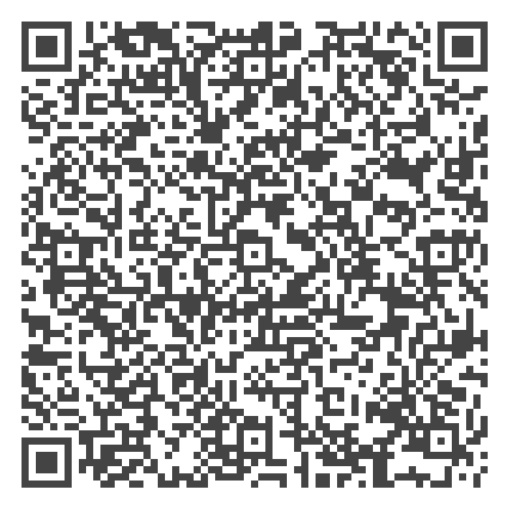
Verkostung
Probiere nacheinander und in Ruhe die drei Schokoladen. Schließe dabei die Augen und konzentriere dich auf den jeweiligen Geschmack.
Stimme ab: Welche Schokolade hat dir am besten geschmeckt?
Zur Abstimmung geht´s hier lang!

Slide 25

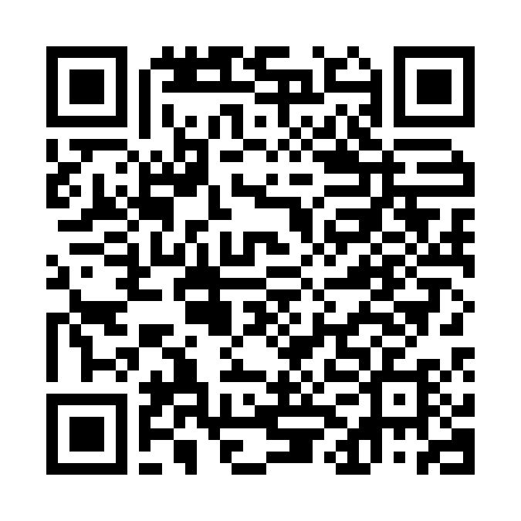
Quiz
Scanne den QR-Code mit deinem Handy und finde heraus, wieviel du heute über Kakao und Schokolade erfahren hast!
Zum Quiz geht´s hier lang!

